Slide 1
ОЛИМПИАДА
2014

Slide 2
Церемония открытия зимних Олимпийских игр 2014
Церемония открытия игр проходила на стадионе «Фишт», начавшись в 7 февраля в 20:14 по московскому времени. Общая длительность шоу составила около трёх часов.
Церемонию посмотрели три миллиарда человек. Трансляцию обеспечивали 140 телекамер, а всего в подготовке мероприятия было задействовано более 12 тысяч человек.
На открытие Олимпиады прибыли главы 44 государств, больше, чем на Олимпиадах в Ванкувере и Турине вместе взятых.

Slide 3
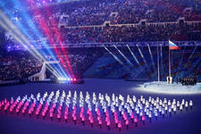

Slide 4
Соревнования
Пятнадцать зимних спортивных дисциплин, объединённых в семь олимпийских видов спорта, включены в программу зимних Олимпийских игр 2014. Сюда входят три коньковых вида, шесть лыжных видов, два вида бобслея, а также четыре отдельных вида спорта. Всего разыгрывается 98 комплектов медалей, что на 12 больше, чем было в Ванкувере 2010: 6 апреля 2011 года исполком МОК включил шесть новых соревнований:
прыжки с трамплина (женщины),
командные соревнования в фигурном катании,
эстафета в санном спорте,
хафпайп во фристайле (мужчины и женщины),
смешанная эстафета в биатлоне.
4 июля того же года на заседании в Дурбане (ЮАР) было принято решение о включении в программу Сочи 2014 трёх новых дисциплин
слоупстайл во фристайле (мужчины и женщины),
слоупстайл в сноуборде (мужчины и женщины),
командный параллельный слалом в сноуборде (мужчины и женщины).

Slide 5
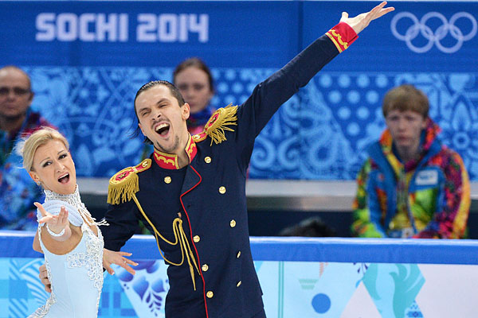
Спортсмены, которые принесли медали России в Сочи

Slide 6
Татьяна Волосожар и Максим Траньков
Награда в Сочи: золото в парном катании; золото в командном турнире по фигурному катанию.
Максим Траньков родился в Перми в спортивной семье. Родители привели сына в секцию фигурного катания в четыре года. Поначалу юный фигурист хотел бросить спорт. В 8 лет ему это даже удалось, но через год новый тренер предложил родителям вернуть сына на занятия. С 11 лет Траньков катается в парах.
Татьяна Волосожар родилась в Днепропетровске и занимается фигурным катанием с четырех лет. В 14 лет перешла в парный разряд.
В 2010 году оба переехали в Москву, чтобы тренироваться в группе парного катания Нины Мозер, и стали кататься в паре. Вместе они выиграли один чемпионат мира, три чемпионата Европы и один финал серии Гран-при.
Волосожар и Траньков - обладатели мирового рекорда в произвольной программе (154,66 балла). На данный момент, возможно, самая сильная пара в мире.

Slide 7
золото в биатлонной эстафете

Slide 8
спортсмены, которые принесли медали России в Сочи
Алексей Волков
Родился в городе Радужный Ханты-Мансийского автономного округа. Сначала занимался лыжами, затем вместе с братом Александром перешел в биатлон. Трижды выигрывал этапы Кубка мира в эстафете и смешанной эстафете.
Евгений Устюгов
Родился в Красноярске в спортивной семье. Мать Устюгова - мастер спорта по лыжным гонкам, отец - кандидат в мастера. В три года встал на лыжи, в 2008 году дебютировал в основной сборной России в Кубке мира. На Олимпийских играх в Ванкувере завоевал бронзу в эстафете и золотую медаль в масс-старте.
Антон Шипулин
Родился в Тюмени, в семье спортсменов. Мать и отец Шипулина - мастера спорта по лыжным гонкам и биатлону. Его старшая сестра - биатлонистка Анастасия Кузьмина, выступает за Словакию.
В Ванкувере-2010 стал бронзовым призером Игр в эстафете.
Дмитрий Малышко
Родился в городе Сосновый Бор Ленинградской области. В 8 лет пришел в биатлон. После не слишком удачных выступлений на юниорском уровне ушел из спорта и работал в банке. Вернулся в биатлон в 2009 году и дебютировал во взрослых соревнованиях. Четыре раза выигрывал этапы Кубка мира, два из них - в эстафете.

Slide 9
спортсмены, которые принесли медали России в Сочи

Slide 10
спортсмены, которые принесли медали России в Сочи
Юлия Липницкая
Награда в Сочи: золото в командном турнире по фигурному катанию.
Самая юная участница олимпийских соревнований в Сочи начала тренироваться в 4 года в родном Екатеринбурге. В 2009 году переехала в Москву и стала работать в группе Этери Тутберидзе. В 2012 году Липницкая выиграла юниорский Гран-при. В 2013 году она должна была выступить в финале взрослого Гран-при, но из-за травмы вынуждена была его пропустить. В декабре 2013 года прошел финал Гран-при олимпийского сезона-2013/14, в нем Липницкая заняла второе место. На чемпионате Европы-2014, который проходил перед самой Олимпиадой, она победила.
Липницкая стала самой юной чемпионкой зимних Олимпиад. В момент завоевания первой золотой медали ей было 15 лет 249 дней. Предыдущий рекорд принадлежал американской фигуристке Таре Липински, которой было 15 лет 255 дней. Также Липницкая стала первой отечественной фигуристкой за постсоветскую историю, которой удалось выиграть олимпийское золото в одиночном фигурном катании.

Slide 11
спортсмены, которые принесли медали России в Сочи

Slide 12
спортсмены, которые принесли медали России в Сочи
Александр Третьяков
Награда в Сочи: золото в скелетоне.
Родился в Красноярске. На профессиональном уровне выступает с 2000 года. В начале карьеры дважды стал чемпионом мира среди юниоров.
С 2009 года успел собрать медали чемпионатов мира всех достоинств (золотую - в 2013 году). В сезоне-2008/09 стал первым в зачете Кубка мира.
На Олимпиаде в Турине остался без медалей, в Ванкувере завоевал бронзу. Является послом Зимней универсиады 2019 года, которая должна пройти в его родном городе Красноярске.

Slide 13
спортсмены, которые принесли медали России в Сочи

Slide 14
спортсмены, которые принесли медали России в Сочи
Аделина Сотникова
золото в женском одиночном катании.
Аделина Сотникова родилась в Москве, встала на коньки в четыре года.
Выиграла взрослый чемпионат России, когда ей было всего 12 лет.

Slide 15
спортсмены, которые принесли медали России в Сочи

Slide 16
спортсмены, которые принесли медали России в Сочи
Александр Зубков и Алексей Воевода
золото в бобслее в соревнованиях двоек и в соревнованиях четверок.
Александр Зубков начал заниматься санным спортом в 10 лет в родном Братске. На свою первую в жизни Олимпиаду – в 1998 году - Зубков приехал, представляя санный спорт. В 1999 году он перешел в бобслей и еще трижды принимал участие в зимних Играх. В Турине Зубков выиграл серебро в зачете бобов-четверок, в Ванкувере – бронзу в бобах-двойках.
После Игр-2010 объявил об уходе из спорта и занимал пост министра спорта Иркутской области. Но перед домашними Играми вернулся в бобслей.
Алексей Воевода до прихода в бобслей профессионально занимался армрестлингом и три раза выигрывал Кубок мира среди профессионалов. В бобслей перешел в 2002 году, вместе с Зубковым стал серебряным призером Турина-2006 и завоевал бронзовые награды в Ванкувере в 2010 году.

Slide 17
Олимпийские игры в Сочи в 2014 году – событие, которого ждали миллиарды людей по всей планете. Открытие Олимпиады 7 февраля поразило воображение почти 3 миллиардов телезрителей, и теперь в течение 17 дней мир, затаив дыхание, следил за выступлением сильнейших спортсменов нашего времени. Прямая трансляция игр велась на всех континентах. А церемония закрытия Олимпиады-2014 состоялась 23 февраля «Жаркие. Зимние. Твои» уйдут в историю и надолго останутся в памяти как одно из величайших событий в новейшей истории России

Slide 18
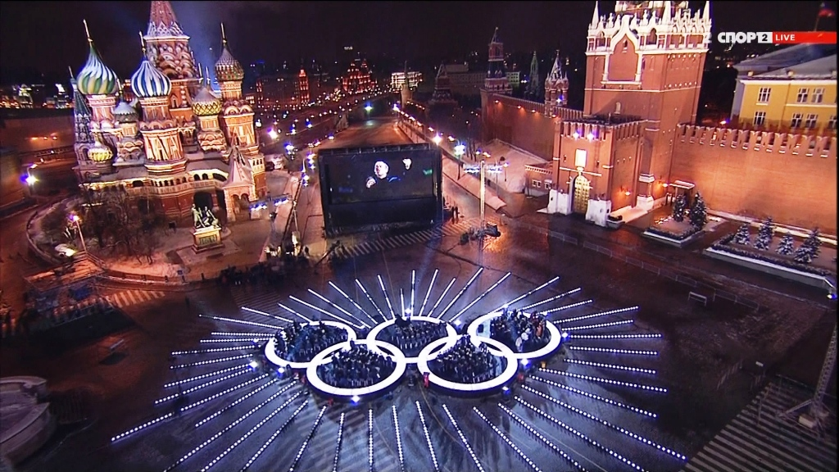
Церемония закрытия

Slide 19
ОЛИМПИЙСКИЕ. ЗИМНИЕ. НАШИ
После исполнения греческого олимпийского гимна на сцену вышли Томас Бах, мэр Сочи Анатолий Пархомов и мэр Пченхана —корейского города, который примет следующие зимние Олимпийские игры. Вместе они совершили символический ритуал: Бах принял флаг Игр из рук Пархомова и передал Корее.
Эмоционально, но немного странно прозвучали перед самым окончанием церемонии слова главы АНО «Оргкомитет «Сочи-2014» Дмитрия Чернышенко, а затем Баха.
«Завершаются первые в России зимние Олимпийские игры. Россия выполнила обещанное. Игры стали жаркими, зимними для каждого из вас. Спасибо спортсменам. 98 комплектов разыграно. Спасибо зрителям, организаторам, — перечислял Чернышенко, причем после каждого предложения его прерывали аплодисменты. — Мы доказали, что нам по плечу любые задачи. Мы все одна команда — Сочи-2014».
Уже на английском языке Чернышенко отметил, что игры в Сочи превзошли все ожидания и принесли много мгновений, которые никогда не забудутся. «Это новое лицо России. Для нас это игры лучшие. Олимпийские. Зимние. Наши», — закончил он речь под восторженные крики с трибун.

Slide 20
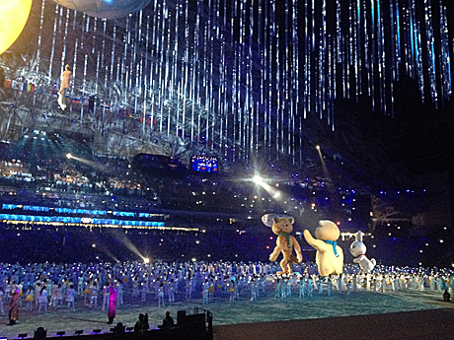
Церемония закрытия

Slide 21
: Медальный зачёт на зимних
Олимпийских играх 2014
.
Общее количество медалей |  |  |  |  | Всего
Место | Страна | Золото | Серебро | Бронза
1 | Россия | 13 | 11 | 9 | 33
2 | Норвегия | 11 | 5 | 10 | 26
3 | Канада | 10 | 10 | 5 | 25
4 | США | 9 | 7 | 12 | 28
5 | Нидерланды | 8 | 7 | 9 | 24
6 | Германия | 8 | 6 | 5 | 19
7 | Швейцария | 6 | 3 | 2 | 11
8 | Белоруссия | 5 | 0 | 1 | 6
9 | Австрия | 4 | 8 | 5 | 17
10 | Франция | 4 | 4 | 7 | 15
Всего |  | 99 | 97 | 99 | 295

